Slide 1

Programma skolā provizoriski nākamajiem gadiem

Slide 2
Šī mācību gada izaicinājumi
Aizkraukles novada vidusskola | Piešķirts atvieglojums vidusskolas posma skolēnu skaitam uz 3 māc. gadiem
Seces pamatskola | Šobrīd nav nokomplektēts 7. – 9. kl. posms – Izmaksas EUR 46031, 4.- 6. klašu posms nokomplektēts, jo ir atkāpes kritēriji
Bebru pamatskola | 7. – 9. klases uz robežas
Ilmāra Gaiša Kokneses vidusskola | Vidusskolas posms piepildīts
Daudzeses pamatskola | 4. – 6. klases posms nokomplektēts, jo ir atkāpes kritēriji

Slide 3
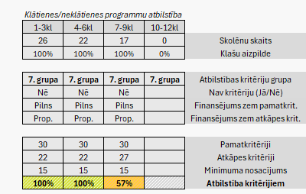
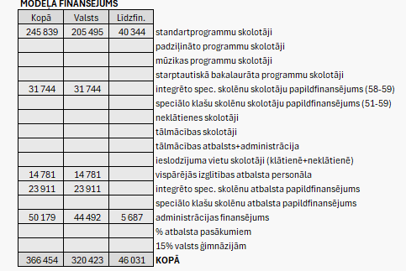
Seces pamatskola

Slide 4
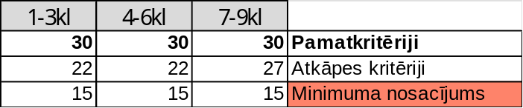
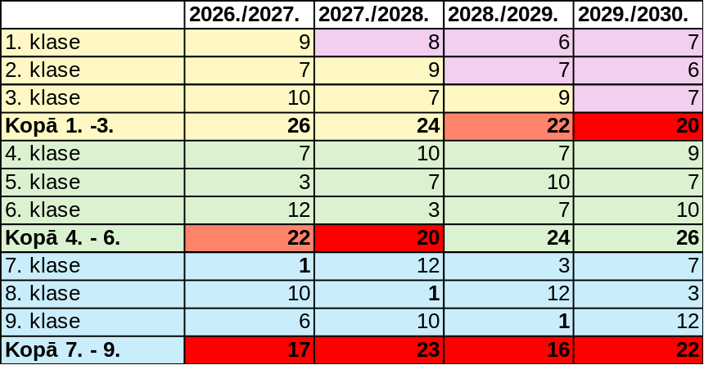
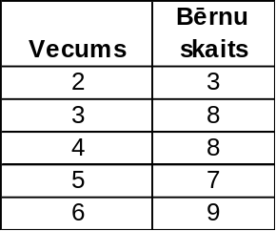
Seces pamatskola un PII ietekme
Bērnu skaits vecumā līdz 5 gadu vecumam | Bērnu skaits vecumā 5 gadi un vairāk
19 | 16
* Pārnese uz skolu no PII (-1)

Slide 5
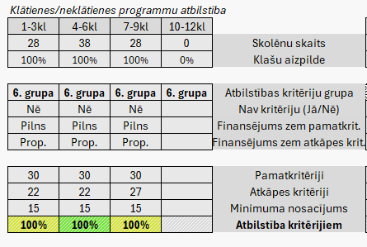
Bebru pamatskola
7. – 9. klasei ir atkārtotā gada skolēni

Slide 6
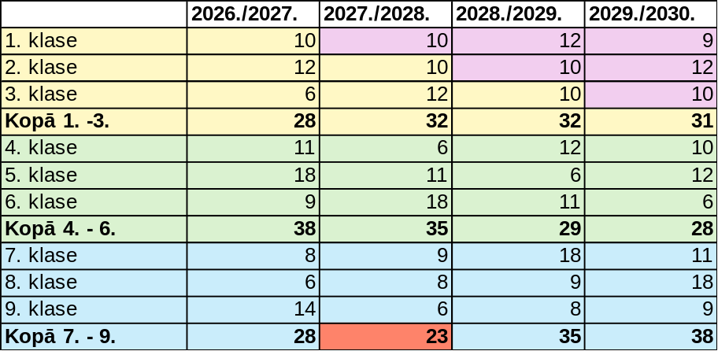
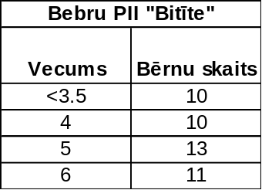
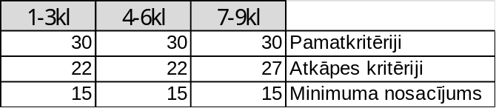
Bebru pamatskola un PII «Bitīte» ietekme
* Pārnese uz skolu no PII (-1)

Slide 7
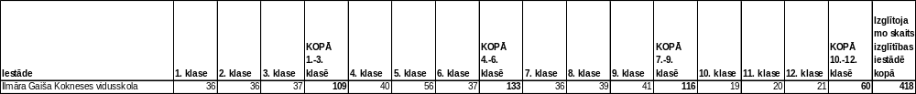
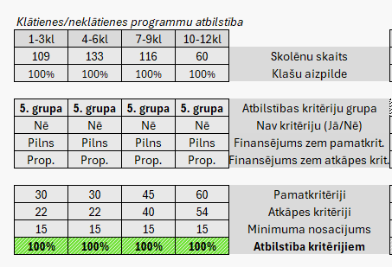
Ilmāra Gaiša Kokneses vidusskola
Šogad vidusskolas posms atbilst pamatkritērijiem.

Slide 8
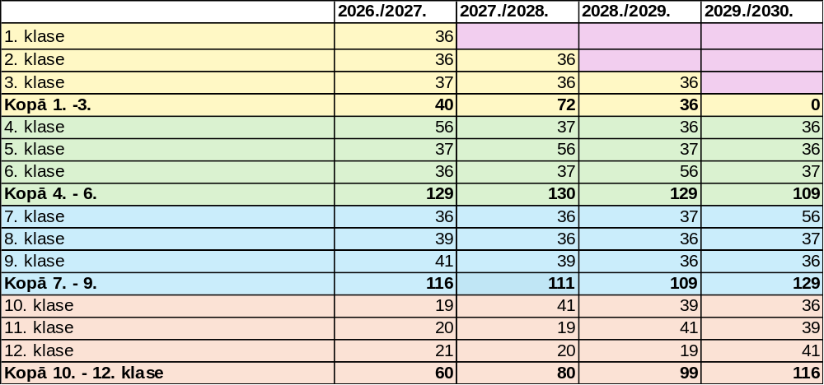
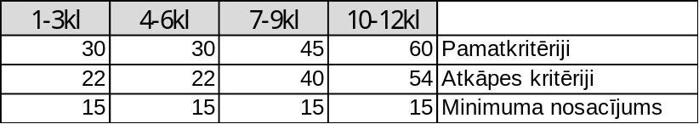
Ilmāra Gaiša Kokneses vidusskola

Slide 9
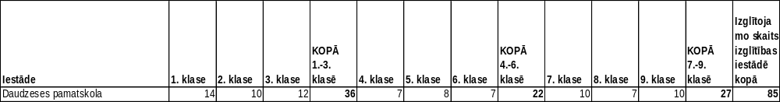
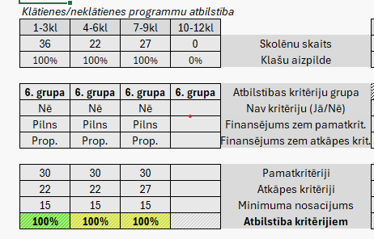
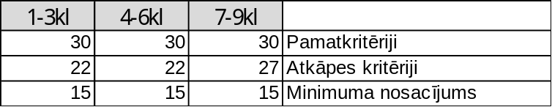
Daudzeses pamatskola

Slide 10
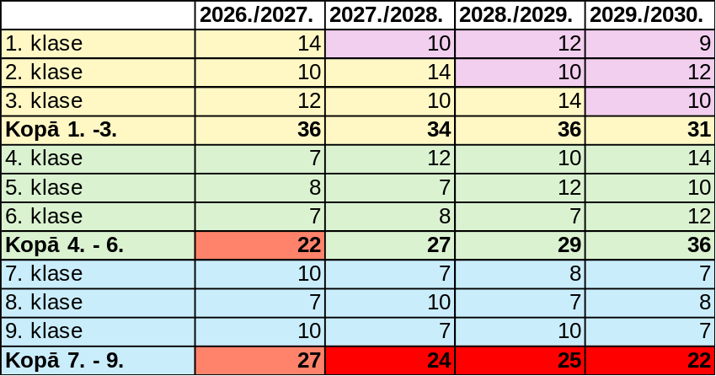
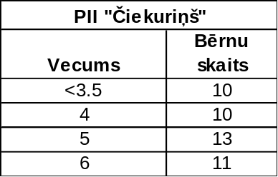
Daudzeses pamatskola un PII «Čiekuriņš» ietekme
* Pārnese uz skolu no PII (-1)

Slide 11
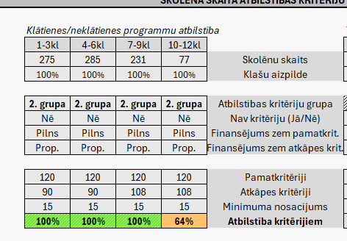
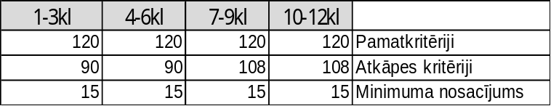
Aizkraukles novada vidusskola
Iestāde | 1. klase | 2. klase | 3. klase | KOPĀ 1.-3. klasē | 4. klase | 5. klase | 6. klase | KOPĀ 4.-6. klasē | 7. klase | 8. klase | 9. klase | KOPĀ 7.-9. klasē | 10. klase | 11. klase | 12. klase | KOPĀ 10.-12. klasē | Izglītojamo skaits izglītības iestādē kopā
Aizkraukles novada vidusskola | 83 | 82 | 110 | 275 | 86 | 108 | 91 | 285 | 98 | 79 | 54 | 231 | 32 | 22 | 23 | 77 | 868
IZM Speciālais statuss, DEGURBA 2. grupa – izņēmums uz 3 māc. gadiem

Slide 12
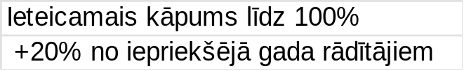
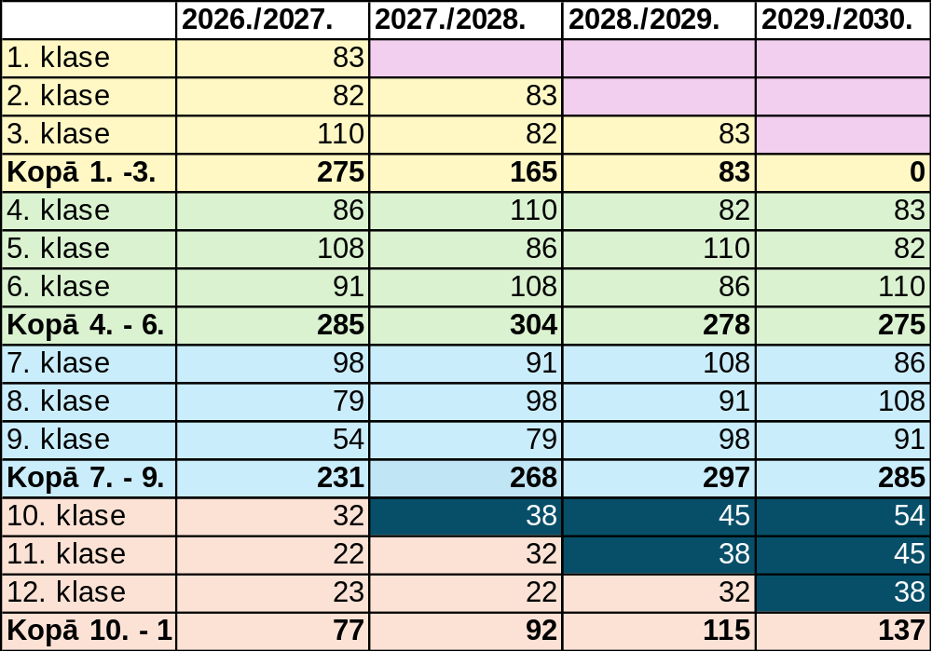
Aizkraukles novada vidusskola
2028./ 2029. m. g. būtu jāsasniedz atkāpes kritēriju līmenis – 108 skolēni vidusskolā. Izaicinājums – salīdzinoši mazais 9. klases skolēnu skaits 2026./2027. m. g.

Slide 13
Paldies
Diskusijas

